Slide 1
Benjamin Franklin
Matej Vugrinec 8.D

Slide 2
Osnovno o Benjaminu Franklinu
Rođen 17. siječnja 1706. u Bostonu
Umro 17. travnja 1790. u Philadelphiji
Bio je državnik, filozof, fizičar, izumitelj, pisac i ekonomist.
Autor Deklaracije neovisnosti 1775.
Izumio je gromobran

Slide 3
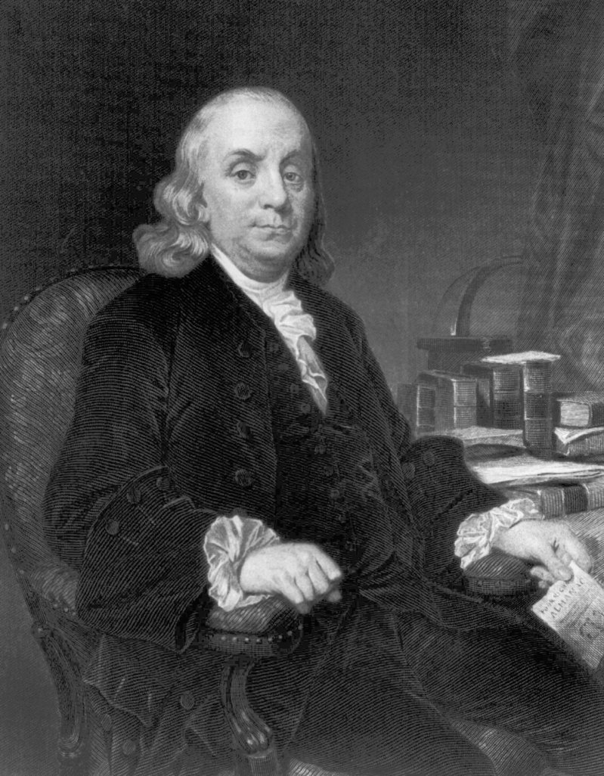
Benjamin Franklin

Slide 4
Životopis
Već u 10. godini napustion je školovanje i počeo raditi kao šegrt u tiskarnici.
Odlazi u Philadelphiju i otvara svoju tiskarnicu.
Postao je članom u Pennsylvanijske skupštine, te je bio ministar pošte, sporazumni agent i član ustavne konvencije.

Slide 5
Gromobran
Gromobran zbog svog naboja i električnog polja privlači gromove kroz veliku metalnu šipku.
Te šipke služe za zaštitu viskih zgrada.
Kada grom udari u njih one provode elektricitet u zemlju te zgrada ili kuća ostaje neoštećena.

Slide 6
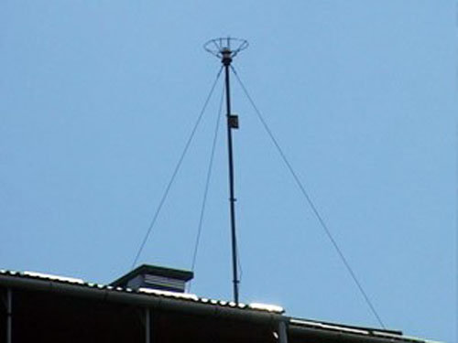
Gromobran

Slide 7
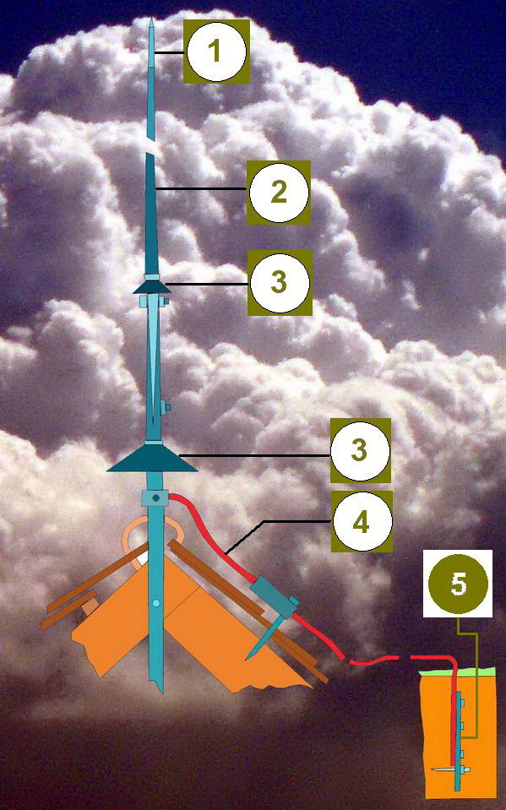
Gromobran

Slide 8
Citati
“Volite svoje neprijatelje, jer vam oni ukazuju na vaše pogreške.”
“Voliš li život? Onda nemoj tratiti vrijeme jer je od vremena sastavljen život.”
“Tragedija života krije se u tome što suviše brzo postajemo stari, a prekasno – mudri.”

Slide 9
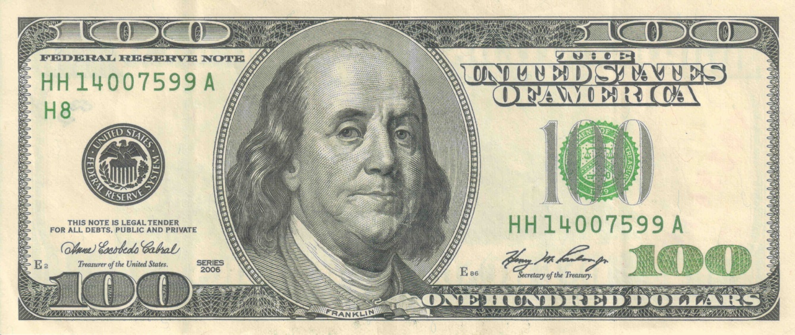
Zanimljivo
Benjamin Franklin se nalazi na američkoj novčanici od 100 dolara ($).

Slide 10
Zaključak
Benjamin Franklin je bio čovjek ispred svoga vremena te se bez nejgovih izuma ne može zamisliti svijet kakav poznajemo.

